Slide 1
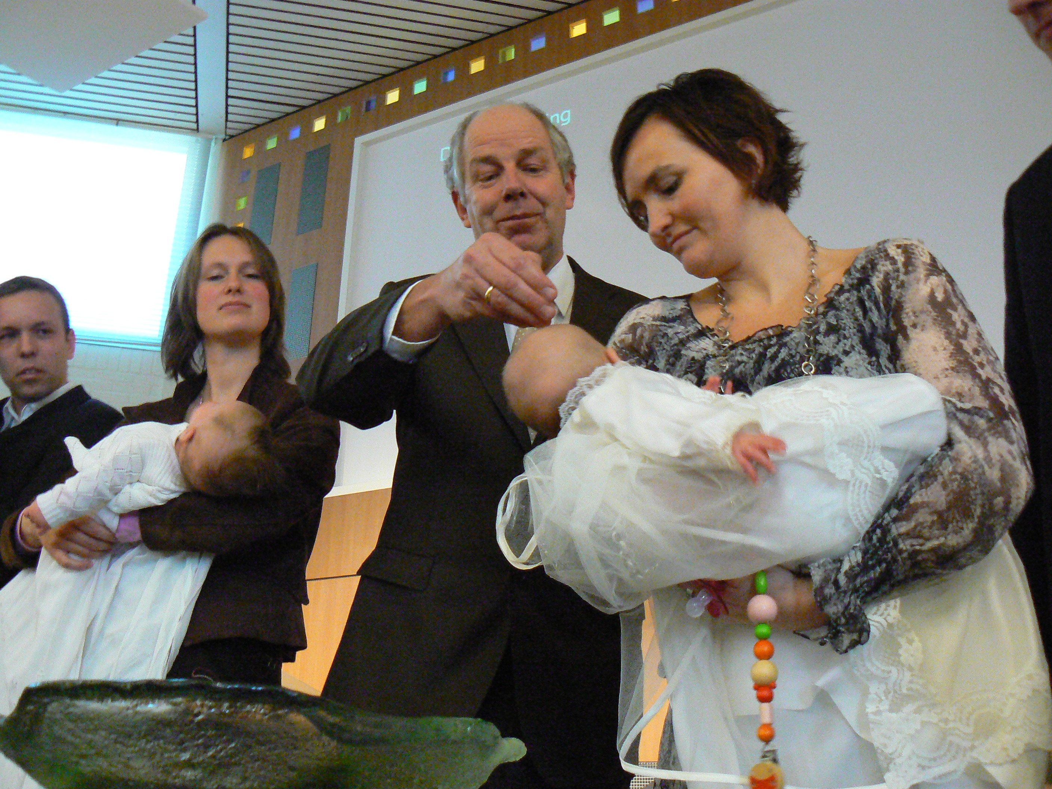
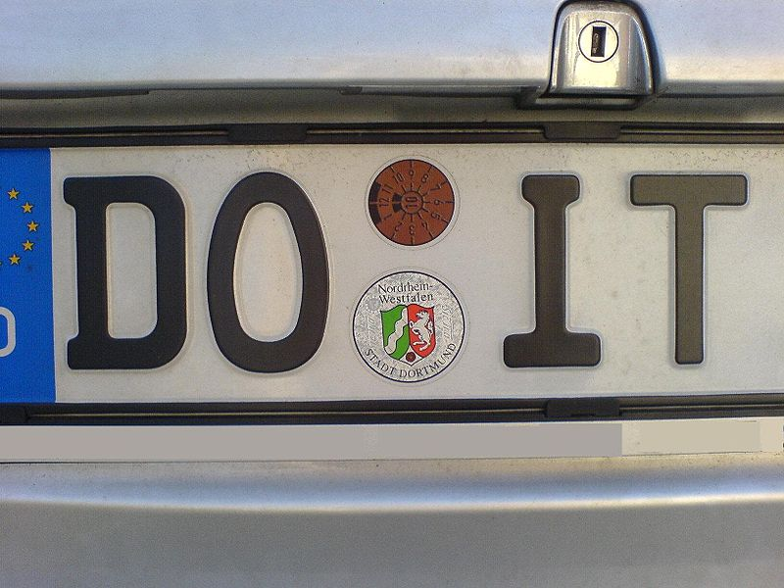
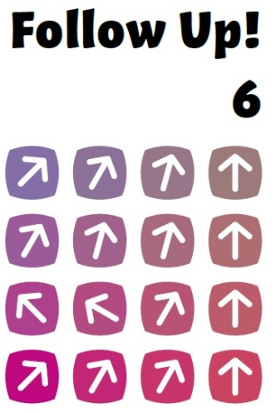
Les 8 Bidden kun je leren

Slide 2
Wat doe ik hier vandaag?
Ik ontdek dat bidden iets is wat ik kan en moet leren.
Ik krijg vijf tips die me kunnen helpen bij het bidden.
Ik weet ook: bidden heeft grote gevolgen!
Les 8
Bidden
kun je leren

Slide 3
Oefening
Les 8
Bidden
kun je leren

Slide 4
Tip 1: Stil zijn
Les 8
Bidden
kun je leren

Slide 5
1 Koningen 19: 11-13
11 ‘Kom naar buiten,’ zei de HEER, ‘en treed hier op de berg voor mij aan.’ En daar kwam de HEER voorbij. Er ging een grote, krachtige windvlaag voor de HEER uit, die de bergen spleet en de rotsen aan stukken sloeg, maar de HEER bevond zich niet in die windvlaag. Na de windvlaag kwam er een aardbeving, maar de HEER bevond zich niet in die aardbeving. 12 Na de aardbeving was er vuur, maar de HEER bevond zich niet in dat vuur. Na het vuur klonk het gefluister van een zachte bries. 13 Toen Elia dat hoorde, sloeg hij zijn mantel voor zijn gezicht. Hij kwam naar buiten en ging in de opening van de grot staan, en daar klonk een stem die tot hem sprak: ‘Elia, wat doe je hier?’
Les 8
Bidden
kun je leren

Slide 6
Jeremia 19: 11-14a
11 ‘Mijn plan met jullie staat vast’ – spreekt de heer.
‘Ik heb jullie geluk voor ogen, niet jullie ongeluk:
ik zal je een hoopvolle toekomst geven.
12 Jullie zullen mij aanroepen en tot mij bidden, en ik zal naar jullie luisteren. 13 Jullie zullen mij zoeken en ook vinden, als jullie mij tenminste met hart en ziel zoeken.
14 Ik zal me door jullie laten vinden’ – spreekt de heer.
Les 8
Bidden
kun je leren

Slide 7
Tip 2: Gewoon dóén
Les 8
Bidden
kun je leren

Slide 8
Lucas 11: 1
Eens was Jezus aan het bidden, en toen hij zijn gebed beëindigd had, zei een van zijn leerlingen tegen hem: “Heer, leer ons bidden, zoals ook Johannes het zijn leerlingen geleerd heeft.”
Les 8
Bidden
kun je leren

Slide 9
Tip 3: Weet met Wie je praat
Les 8
Bidden
kun je leren

Slide 10
Les 8
Bidden
kun je leren
Psalm 95: 3-7
3 De HEER is een machtige God,
een machtige koning, boven alle goden verheven.
4 Hij houdt in zijn hand de diepten der aarde,
de toppen van de bergen behoren hem toe,
5 van hem is de zee, door hem gemaakt,
en ook het droge, door zijn handen gevormd. 6 Ga binnen, laten wij buigen in aanbidding,
knielen voor de HEER, onze maker.
7 Ja, hij is onze God
en wij zijn het volk dat hij hoedt,
de kudde door zijn hand geleid.
Hebreeën 11: 6
6 Zonder geloof is het onmogelijk God vreugde te geven;
wie hem wil naderen moet immers geloven dat hij bestaat,
en wie hem zoekt zal door hem worden beloond.

Slide 11
Tip 4: Weet wie je bent
Les 8
Bidden
kun je leren

Slide 12
1 Johannes 1: 8-10
8 Als we zeggen dat we de zonde niet kennen, misleiden we onszelf en is de waarheid niet in ons. 9 Belijden we onze zonden, dan zal hij, die trouw en rechtvaardig is, ons onze zonden vergeven en ons reinigen van alle kwaad. 10 Als we zeggen dat we nooit gezondigd hebben, maken we hem tot een leugenaar en is zijn woord niet in ons.
1 Johannes 2: 12-14
12 Kinderen, ik schrijf u dat uw zonden u vergeven zijn omwille van zijn naam. 13 Ik schrijf u, ouderen: u kent hem die er is vanaf het begin. Ik schrijf u, jongeren: u hebt hem die het kwaad zelf is overwonnen. 14 Kinderen, ik schrijf u dus dat u de Vader kent. Ouderen, u schrijf ik: u kent hem die er is vanaf het begin. Jongeren, u schrijf ik: u bent sterk, het woord van God blijft in u, en u hebt het kwaad overwonnen.
Les 8
Bidden
kun je leren

Slide 13
Tip 5: Laat je inspireren
Les 8
Bidden
kun je leren

Slide 14
Psalm 31: 1-9
1 Voor de koorleider. Een psalm van David.
2 Bij u, HEER, schuil ik,
maak mij nooit te schande.
Bevrijd mij en doe mij recht,
3 hoor mij,
haast u mij te helpen,
wees voor mij een rots, een toevlucht,
een vesting die mij redding biedt.
4 U bent mijn rots, mijn vesting,
u zult mijn gids zijn, mij leiden, tot eer van uw naam,
5 mij losmaken uit het net dat voor mij is gespannen,
u bent mijn toevlucht.
6 In uw hand leg ik mijn leven,
HEER, trouwe God, u verlost mij.
7 Wie armzalige goden vereren – ik haat ze,
ík vertrouw op de HEER. 8 Ik zal mij verblijden, juichen over uw trouw,
want u ziet mijn ellende,
u kent de nood van mijn ziel,
9 u laat niet toe dat de vijand mij insluit,
u geeft mijn voeten de ruimte.
Les 8
Bidden
kun je leren

Slide 15
1 Kronieken 4: 10
10 Jabes bad tot de God van Israël:
‘Zegen mij: maak mijn grondgebied groot en bescherm me tegen het kwaad, zodat ik geen pijn hoef te lijden.’
God gaf hem wat hij gevraagd had.
Les 8
Bidden kun je leren

Slide 16
Bijbelse bidder: David
Les 8
Bidden
kun je leren

Slide 17
Waarschuwing:
bidden is levensveranderend!
Les 8
Bidden
kun je leren

Slide 18
Matteüs 7: 7 en 8
7 Vraag en er zal je gegeven worden, zoek en je zult vinden, klop en er zal voor je worden opengedaan.
8 Want ieder die vraagt ontvangt, en wie zoekt vindt,
en voor wie klopt zal worden opengedaan.
Matteüs 21: 19
Alles waarom jullie in je gebeden vragen zullen jullie krijgen, als je maar gelooft.
Les 8
Bidden kun je leren

